Slide 1


物件導向與程式設計期末報告第八組 自製小遊戲
411077021林立山
411077028李泓逸
411077009林佑澤
411077002盧阮忠軒

Slide 2


unity
本次小遊戲的開發使用到了unity，所以先簡單介紹一下unity的基本知識。

Slide 3

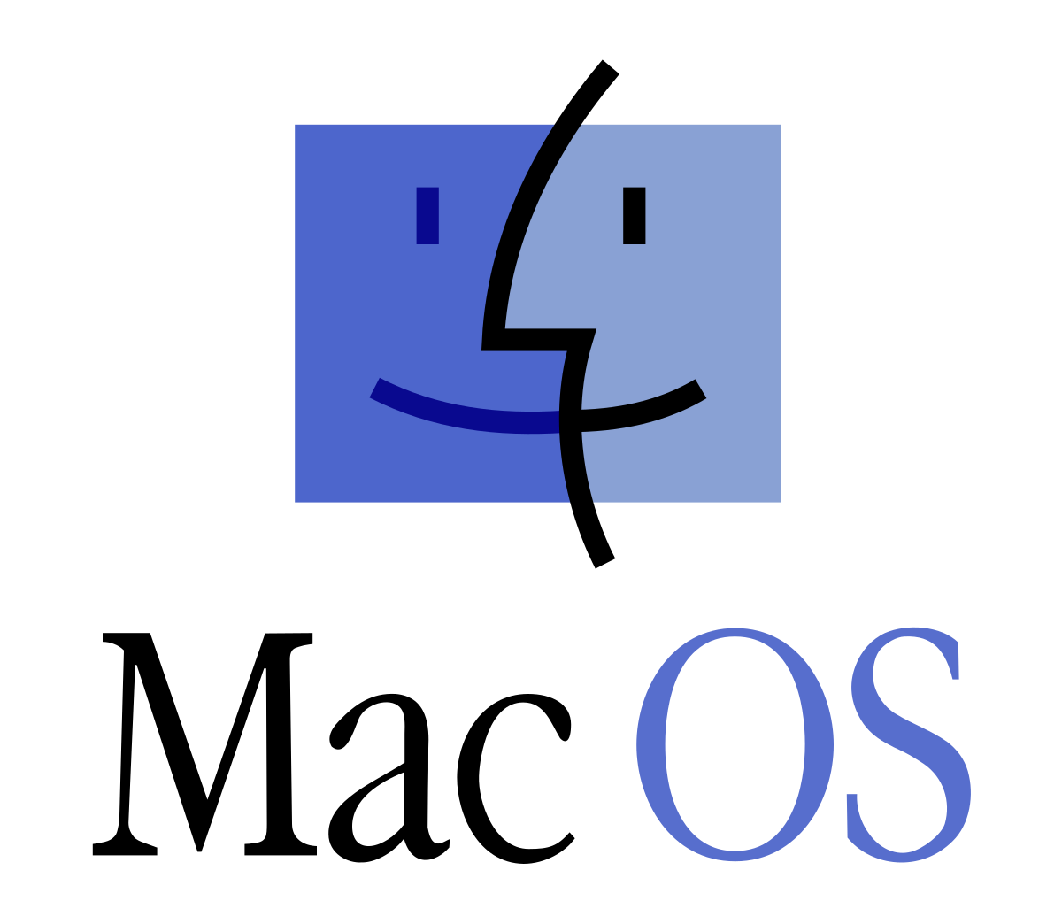


甚麼是unity?
unity 是一套跨平台的遊戲引擎，可用於開發 Windows、MacOS、Linux 單機遊戲，或是 iOS、Android 行動裝置的遊戲。Unity 也可開發線上遊戲，只需在網頁瀏覽器安裝外掛程式後即可執行 Unity 遊戲（目前 Google Chrome 已不支援）。Unity 也可用於開發 PlayStation、XBox、Wii 主機上的遊戲。

Slide 4
unity的使用率
基於Unity開發的遊戲和體驗月均下載量高達30億次 ，並且其在2019年的安裝量已超過370億次。全平台（包括PC/主機/移動設備）所有遊戲中有超過一半都是使用Unity創作的。 在Apple應用商店和Google Play上排名最靠前的1000款遊戲中，53%都是用Unity創作的。

Slide 5
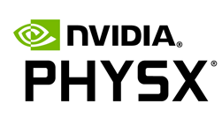
Unity 支援 PhysX 物理引擎、粒子系統，並且提供網路多人連線的功能，無需學習複雜的程式語言，符合遊戲製作上的各項需求。Unity 的推出降低了遊戲開發的門檻，就算是非專精程式語言的人也可以開發，即使是個人或小型團隊製作遊戲也變得比較容易。

Slide 6
物理引擎
物理引擎是一個電腦程式類比牛頓力學模型，使用質量、速度、摩擦力和空氣阻力等變數。可以用來預測這種不同情況下的效果。它主要用在計算物理學和電子遊戲以及電腦動畫當中。

Slide 7
unity的遊戲引擎
通過使用unity遊戲引擎，可以分別創建2D和3D的內容，在同一項目中使用2D和3D元素，或者使3D遊戲模擬2.5D中的2D視圖。主要區別在於您希望在場景中使用的對像類型和使用的攝像機類型。此次我們製作的小遊戲是使用2D的版本

Slide 8
2D與3D
2D遊戲的特徵
2D遊戲使用的是平面圖，而沒有三維幾何形狀。它們以平面圖像的形式繪製到屏幕上，並且攝像機（正交攝像機）沒有透視感。
3D遊戲的特徵
3D遊戲通常使用三維幾何體，在遊戲對象的表面上渲染材質和紋理，使它們看起來像構成遊戲世界的堅固環境、角色和對象。

Slide 9


2D 3D

Slide 10
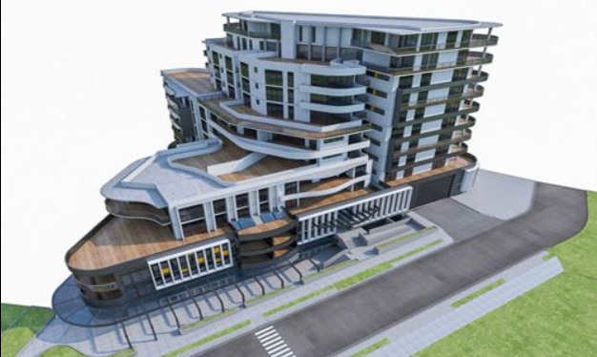
unity除了遊戲以外的應用
unity除了可以使用研發在遊戲的領域以外，也廣泛用作建築視覺化，也適用於即時三維動畫等類型互動內容，是一個貨真價實的綜合型創作工具。

Slide 11
unity的圖形引擎使用
Unity的圖形引擎使用的是Direct3D（Windows），OpenGL（Mac,Windows）和自有的APIs（Wii）。

Slide 12
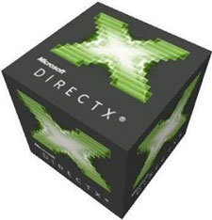
Direct3D
Direct3D（簡稱：D3D）是微軟公司在Microsoft Windows作業系統上所開發的一套3D繪圖編程介面，是DirectX的一部份，目前廣為各家顯示卡所支援。與OpenGL同為電腦繪圖軟體和電腦遊戲最常使用的兩套繪圖編程介面之一。

Slide 13

OpenGL(開放式圖形庫)
是用於2D、3D向量圖形的跨語言、跨平台的應用程式編程介面（API）。這個介面由近350個不同的函式呼叫組成，用來從簡單的圖形位元繪製複雜的三維景象。OpenGL常用於虛擬實境、科學視覺化程式和電子遊戲開發。

Slide 14
unity支援貼圖
支援凹凸貼圖（Bump mapping）、反射貼圖（Reflection mapping）、視差貼圖（Parallax Mapping）、螢幕空間環境光遮蔽（Screen Space Ambient Occlusion，SSAO）、動態陰影使用的是陰影貼圖（Shadow mapping）技術

Slide 15

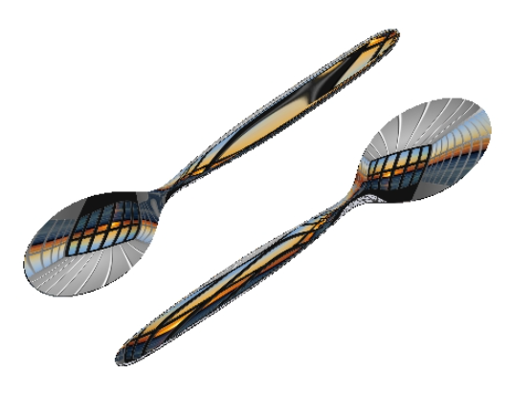
凹凸貼圖 反射貼圖

Slide 16
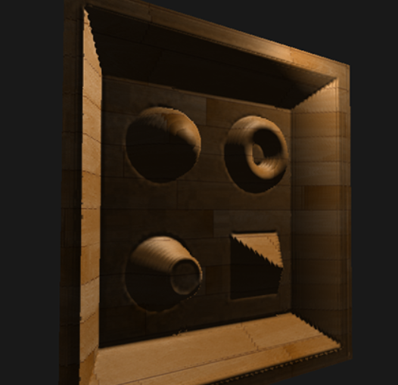
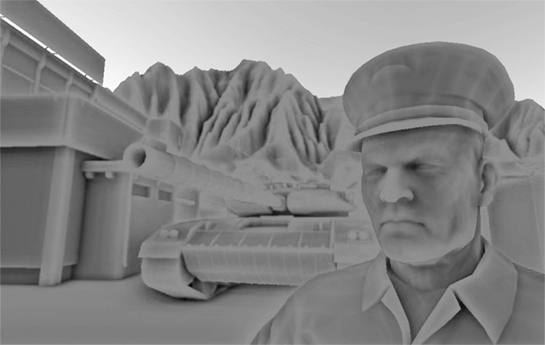
視差貼圖 螢幕空間環境光遮蔽

Slide 17






unity開發的知名遊戲有哪些?

Slide 18





unity開發的知名遊戲有哪些?

Slide 19

這次遊戲運用的主要語言為 C#，而現在我們要介紹 C# 的基本知識

Slide 20
C# 的由來
C# 是微軟於西元2000年發佈出來的程式語言，由
安德斯·海爾斯伯格主持開發。此語言以先前微軟發行的.NET框架為基礎，並繼承了C/C++的功能但淘汰一些複雜特性。

Slide 21
C# 特點
1. 針對軟體工程提供強型別檢查、陣列維度檢查、未初始化的變數參照檢測、自動垃圾收集（Garbage Collection，指一種記憶體自動釋放技術）。

Slide 22
C# 特點
2. 與先前的 C ++ 不同，只允許單一繼承，但是可以實作多個介面(interface)，且物件也無法顯性釋放，此外 C# 沒有模板(Template)但引入了泛型(Generic Programming)來代替其功能。

Slide 23
C# 特點
「泛型」指的是讓型別參數化，並允許使用者在宣告和實體化類別時才去指定型別。泛型最常使用於建立集合類別或方法，提高程式的重複使用性、型別安全和效率。

Slide 24
C# 特點
3. C# 不直接編譯成二進位代碼，而是先被編譯成中間代碼(Microsoft Intermediate Language)，再由.NET Framework虛擬機器轉換成電腦可以辨識的二進位代碼來執行。

Slide 25
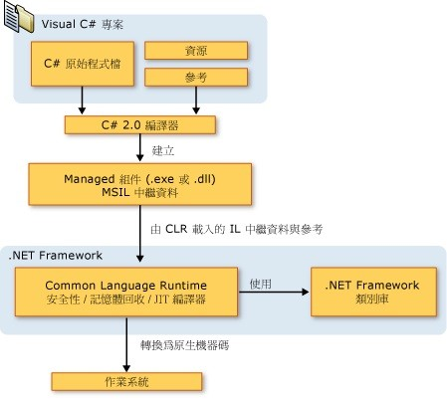
C# 特點
運作流程:
C# 原始程式碼 + 資源 + 參考 → C# 編譯器 → 建立執行檔(.exe或.dll) → .Net Framework→ 作業系統

Slide 26
C# 特點
4. 支援「反射」功能，讓電腦在執行時可以觀察程式的資訊，進而動態地修改自身的狀態或行為，提供了程式的靈活性和擴展性，也提高自適應性。然而， 其檢測功能增加了執行時間，造成一定的性能問題。

Slide 27
C# 特點
反射在下列情況下十分有用：
當您需要存取屬性到程式的元資料(metadata)中。
當需要在組合語言中檢測和實體化類型時。
用於在執行時間建置新的類型。 使用 System.Reflection.Emit 中的類別。
對於執行晚期繫結，存取在執行階段建立的類型上的方法。

Slide 28
C# 和 Java 的比較
存取修飾詞(access modifier):
C#存取修飾詞(access modifier):
public: 類型或成員可由相同組件(assembly)或其他參考它的組件中的其他程式碼存取。 類型的公用成員的存取層級是由類型本身的存取層級所控制。
private:類型或成員只能由相同 class 或 struct 中的程式碼存取。
protected:類別或成員只能被相同的或衍生自原class的class程式所存取。

Slide 29
C# 和 Java 的比較
(4) internal:類型或成員可由相同元件中的任何程式碼存取，但無法從另一個元件存取。
(5) protected internal: 類型或成員可由宣告所在的元件中的任何程式碼存取，或從衍生自另一個元件中的程式 class 代碼存取。
(6) private protected:類型或成員可由衍生自 class 其包含元件內宣告的 型別存取。

Slide 30
C# 和 Java 的比較
Java存取修飾詞(access modifier):
public:在任意的package的 class 都可以使用和繼承。
protected: 在相同package內的 class 才可以使用和繼承，而在外部 package 只能繼承。
default:在相同package內的 class 才可以使用和繼承，但在外部 package 無法使用和繼承。
private: 只能在該 class 內部使用。

Slide 31
C# 和 Java 的比較
(2) namespace(C#) v.s. package(Java)
namespace(C#)
namespace 是用來組織其底下的 class 並幫助管理裡面的程式碼。
使用時以 namespace 為開頭，以此來宣告相關物件的範圍
使用時以"."作為 namespace與其底下的類別和方法的分隔。
使用 using 指示詞來讓使用者使用命名空間中定義的型別，而不需指定該型別的完整命名空間。

Slide 32
C# 和 Java 的比較
package(Java):
package 是一群相關型別的集合，包括 class、interface、enumeration、annotation，提供了控制存取和避免造成名稱衝突。
使用時以 package 為開頭並寫在程式碼的第一行，以此來對應到檔案系統的目錄。
使用時以"."作為 package 與其底下的類別和方法的分隔。
使用 import 關鍵詞來引入外部 package，並且可以直接使用其底下的class

